Slide 1
KiCadで
IoT電子工作を
はじめよう
At Kansai Open Forum 2017
Tokita Hiroshi <tokita.hiroshi@gmail.com>

Slide 2
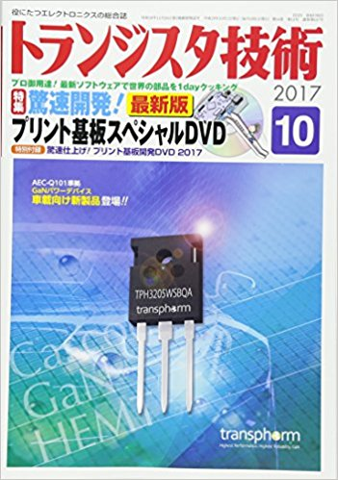
自己紹介
技術書典とかコミケとかで技術ネタサークルやってます
Twitter https://twitter.com/crs
最近の活動
  KiCadで雑に基板を作るチュートリアル
  https://www.slideshare.net/soburi/kicad-53622272
  ↑がヒットしたので、CQ出版さんの
  トランジスタ技術10月号に記事書いてきました→
  今月号にもちょろっと書いています。
本業はソフト開発屋

Slide 3
IoTぽいものを作る
IoTという言葉は「ゆるい」バズワード
  言ったもん勝ち
最大公約数的には無線でネットにつながるセンサー (センサーネットワーク, WSN)
  e.g.)トイレ空室管理
ネットから操作できる機能があると良い
  PhilipsのIoT電球のHueなど
とりあえず、センサーがあってネットにつながればIoTっぽい感じになる。

Slide 4
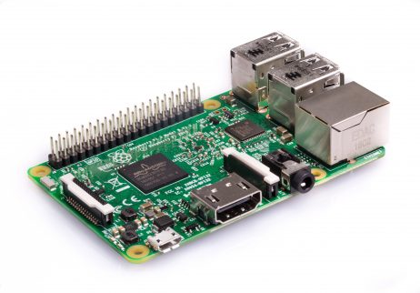
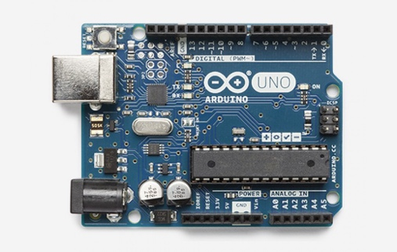
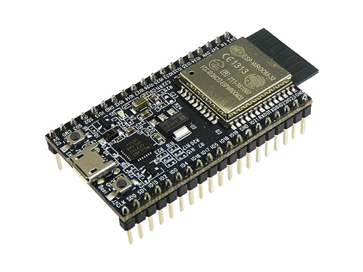
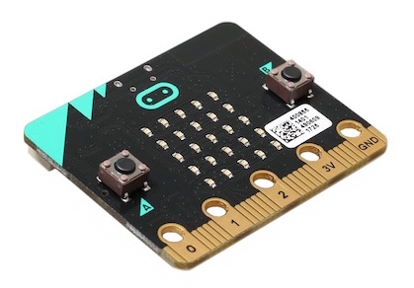
自作IoTに使えそうな
最近のデバイス
Raspberry Pi
  シングルボードコンピュータの定番
Arduino
  プロトタイプ開発マイコン
ESP32
  WiFi,BLEが使えるマイコン
micro:bit
  グラフィック言語で開発できる

Slide 5
使い分け
ネットつなぎやすい
Raspberry Pi
ESP32(WiFi)
Arduino
(with Ethernet/WiFi)
電池ＯＫ
電源いる
ESP32(BLE)
micro:bit
ゲートウェイ必要
ネットに直接つなげられるWiFiは消費電力がちょっと大きい
BLEだと、ネットにデータを流すにはゲートウェイが必要

Slide 6
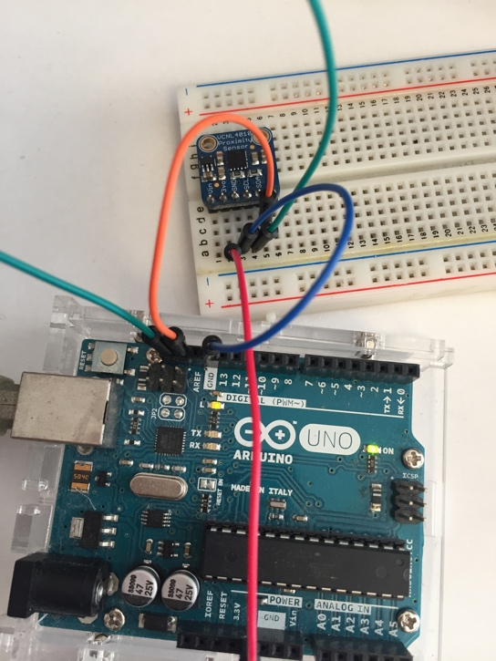
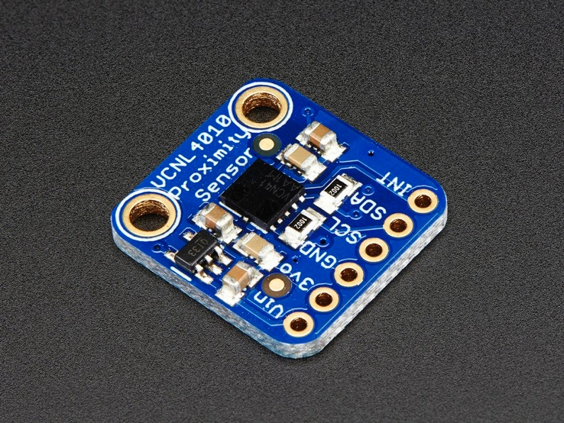
モジュールを使おう
センサーやモータードライバなど、SwitchScienceさんやAdaFruit,SparkFunなどから、モジュールになったものが出ている(写真はAdaFruitの近接センサー)
Arduinoのサンプルコードが付いていたりするので便利
ブレッドボードで配線すると、
どうしてもモジャっとした感じになる

Slide 7
オープンソース基板CADのKiCadで基板を作ってみる
ブレッドボードで試した回路をそのまま回路図にする。
モジュールをそのまま乗せると楽。
ピンヘッダを置いて配線するだけ。
500円ぐらいで出来る。(+航空便送料2000円ぐらい)
2週間ぐらいで届く
作り方はちょっと長くなるので、
「KiCadで雑に基板を作るチュートリアル」
https://www.slideshare.net/soburi/kicad-53622272
と、このステージの補足資料を参照。

Slide 8
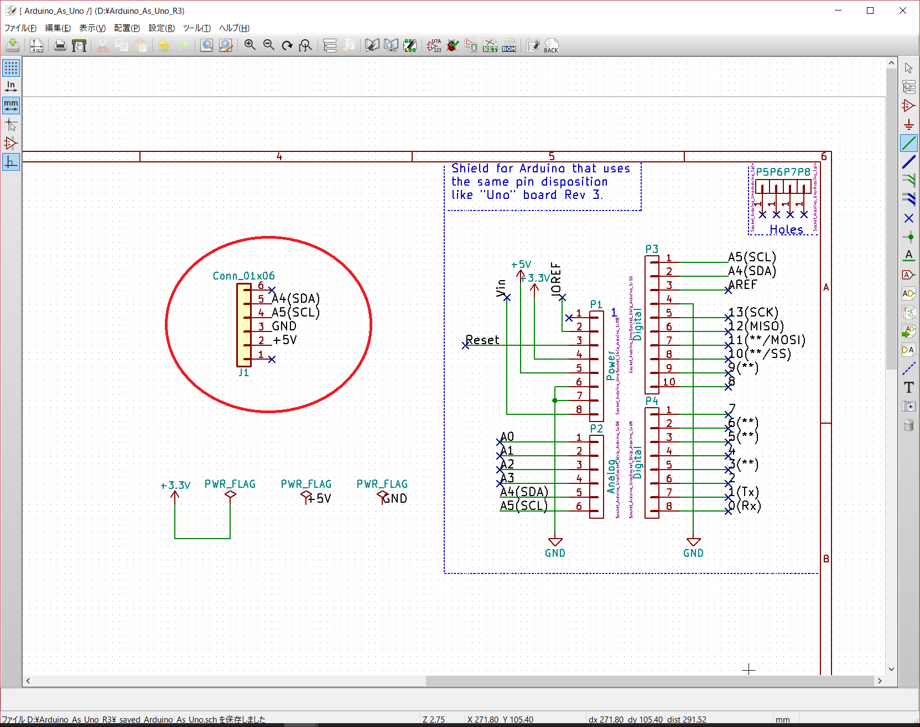
回路設計
Arduinoのテンプレがあるので、
モジュールの足だけ追加する

Slide 9
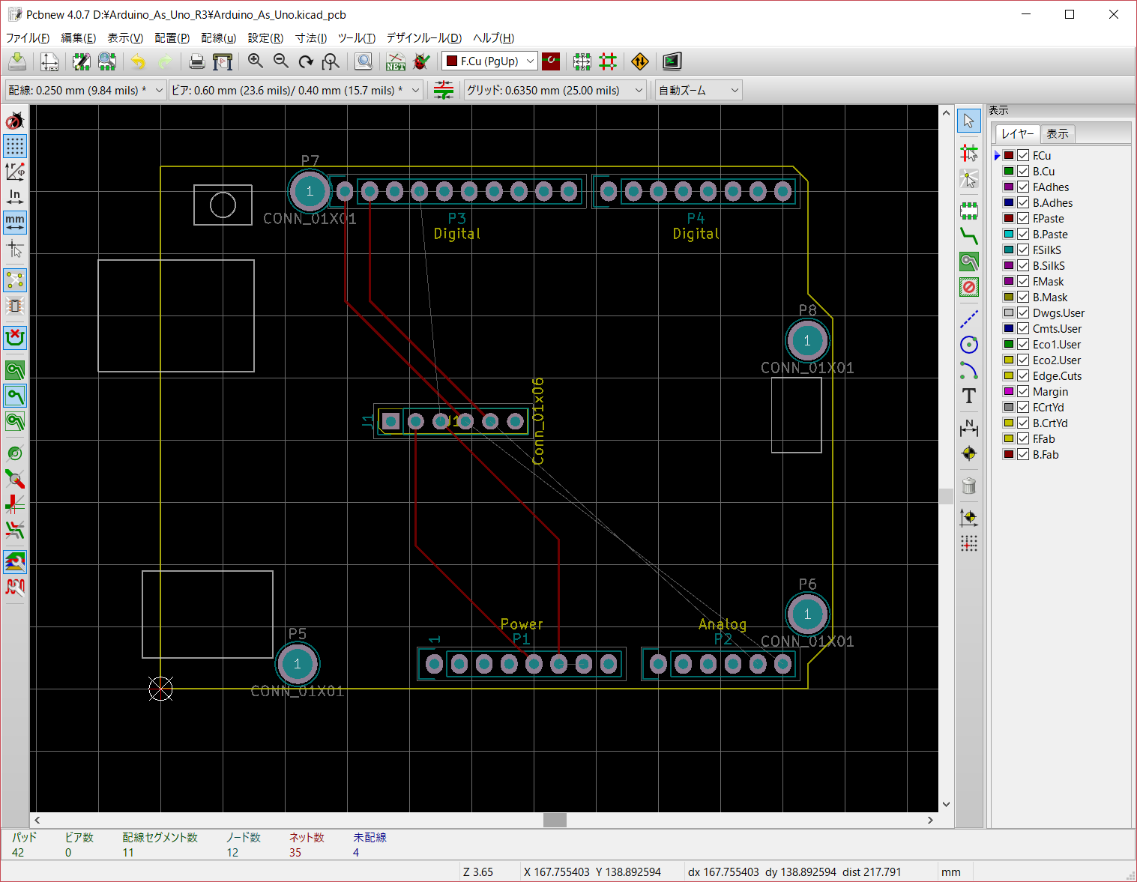
基板設計
配線はテンプレのデータに線を引くだけ。
(赤い線の部分)

Slide 10
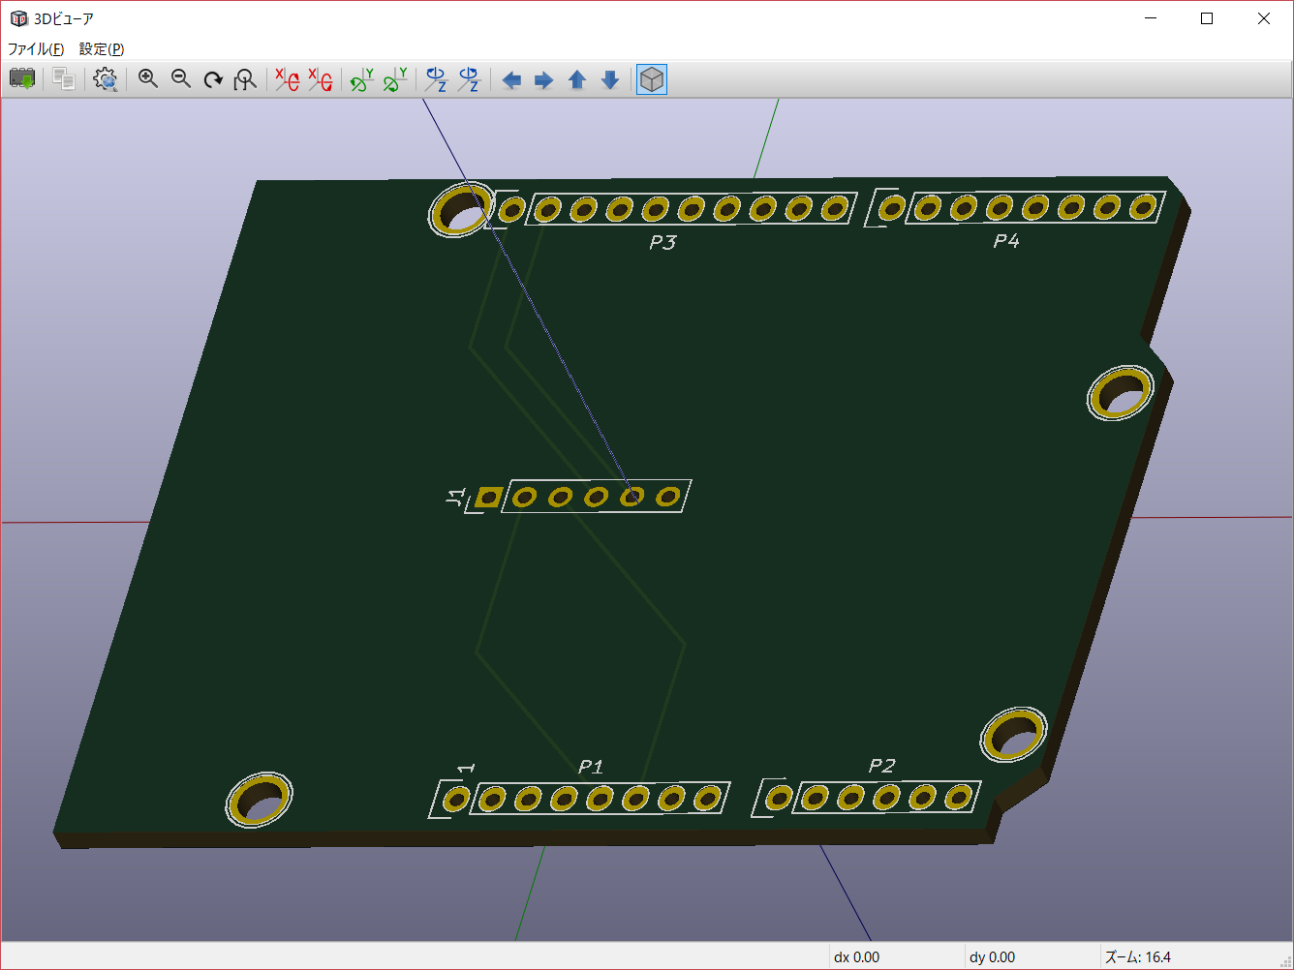
出来上がりイメージ
深圳に発注すると、こんな感じの基板が2週間で届く

Slide 11
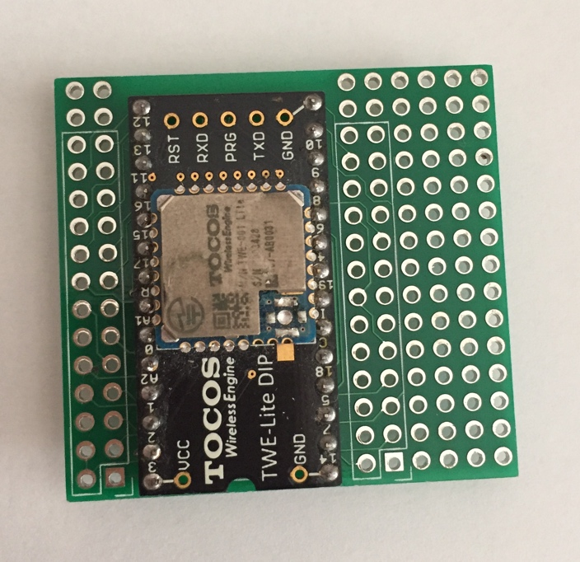
作った例
上記例の実物用意できなかったので、
似たようなので…
写真はTWELite(マイコン)のモジュールを、
RasPi(RPi1)に乗せてつなげる基板。
子亀の基板は出来あいのものを使おう。

Slide 12
デバッグどうする？
Lチカならテスターで見て調べられる
I2CやSPIは信号の動きが速いので
ロジックアナライザやオシロスコープが必要
ロジアナもオシロも高くない？

Slide 13
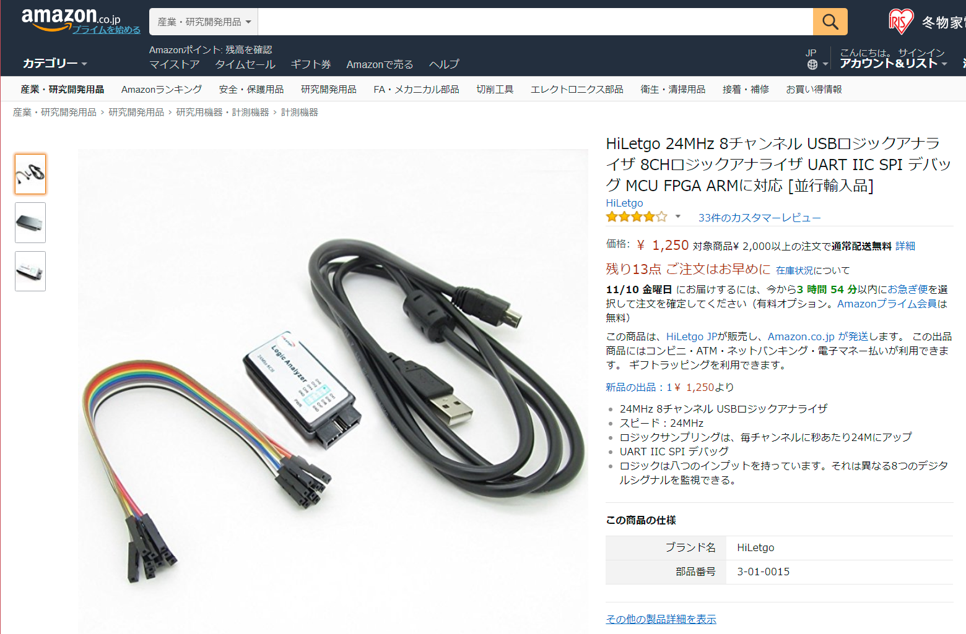
格安ロジックアナライザ
「HiLetGo ロジアナ」で検索 1500円ぐらい
デジタル系ならこれで結構賄える

Slide 14
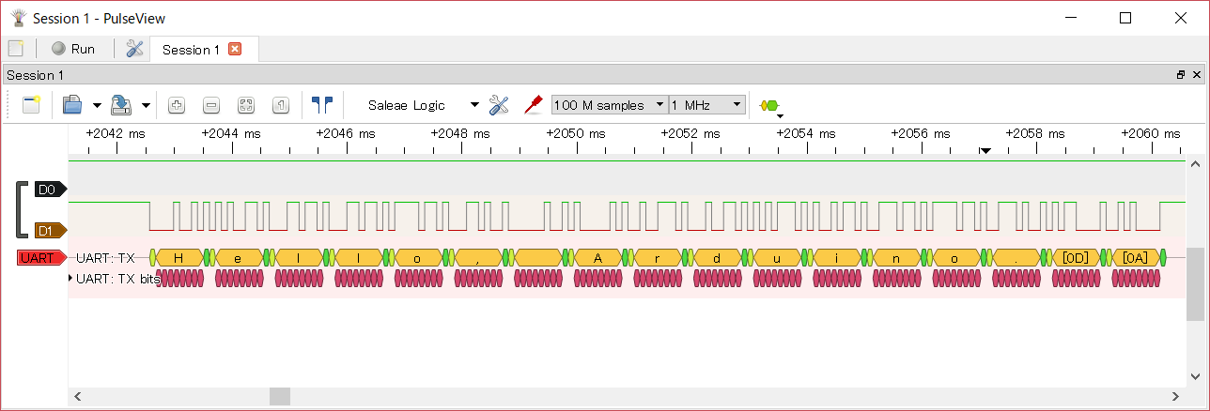
PulseView
https://sigrok.org/wiki/Windows
格安ロジックアナライザで使える波形表示ツール
プロトコル解析も出来る

Slide 15
ロジアナの使い方
GNDと信号を見たいところにプローブをつなぐ
サンプリングの周波数を設定する。
解析するプロトコルを指定してプローブを設定する
サンプリングを開始し、マイコンを動かす。
流れた信号の波形が表示される。

Slide 16
おわり

Slide 17
参考文献、画像引用元
https://www.amazon.co.jp/dp/B074BKFMYK
https://www.raspberrypi.org/products/raspberry-pi-3-model-b/
https://store.arduino.cc/arduino-uno-rev3
http://akizukidenshi.com/catalog/g/gM-11819/
https://www.switch-science.com/catalog/3380/

